Slide 1


UBND QUẬN LONG BIÊN
TRƯỜNG MẦM NON ĐỨC GIANG
GIÁO ÁN : Lĩnh vực phát triển ngôn ngữ
Đề tài: Trò chơi với chữ g,y
Giáo viên : Lương Thị Thu Hiền
Lớp: MG lớn A2

Slide 2
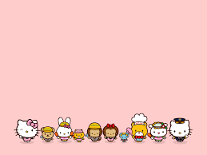

Mục đích yêu cầu
1. Kiến thức
- Trẻ biết tên, biết cấu tạo, phát âm đúng các chữ cái g,y
- Biết chơi các trò chơi với các chữ cái đó
2. Kỹ năng
- Trẻ phát âm đúng các chữ cái g,y
Chơi đúng cách chơi các trò chơi với chữ g,y
- Rèn khả năng quan sát ghi nhớ có chủ định cho trẻ
3.Thái độ
- Trẻ hứng thú tích cực tham gia trò chơi

Slide 3


Cùng bé ôn lại chữ g,y
G
g

Slide 4
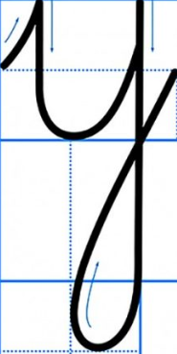
Y
y

Slide 5

Trò chơi : Bé tài giỏi
C¸ch ch¬i: Bé chọn đáp án đúng cho mỗi câu hỏi sau

Slide 6

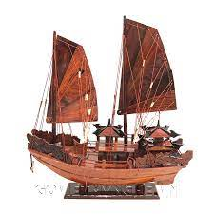

Trong từ thuyền gỗ có mấy chữ g,y ?
B. Có 2 chữ g
A.Có 1 chữ g, 1 chữ y
y
g
ThuyÒn gç

Slide 7
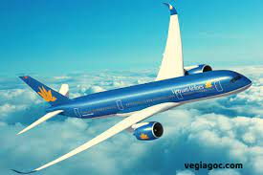
Có mấy chữ y trong từ máy bay ?
A.Có 3 chữ y
B. Có 2 chữ y
M¸y bay
­­y
y

Slide 8
Trò chơi : Cánh cửa kỳ diệu
Cách chơi : Bé chọn chữ cái còn thiếu trong ô cửa sắp xếp sao cho đúng luật

Slide 9
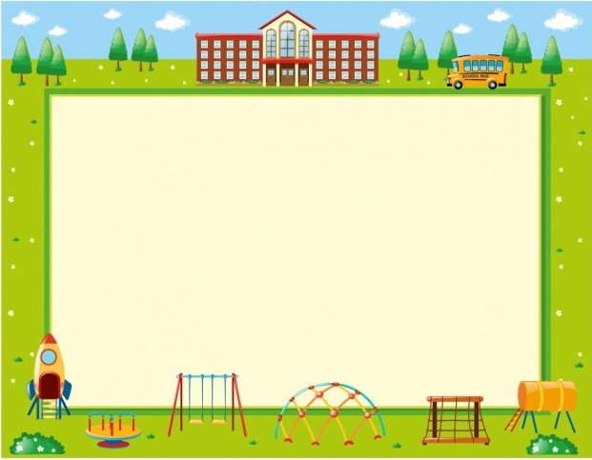

g | ­ | g |  | g | ­
y
p
q
y
y

Slide 10
g
y | ­ | y |  |  | ­
­g
y
g
h
k

Slide 11
Trò chơi : Chọn sao cho đúng
Cách chơi : Bé khoanh tròn chữ g bằng bút màu đỏ, chữ y bằng bút màu xanh, đếm xem có bao nhiêu chữ g.y

Slide 12
y
y
g
q
g
k
g
y
m
y
g
h
4 chữ g
4 chữ y

Slide 13
Trò chơi : Thắp sáng những ngọn nến
Cách chơi : bé nhìn xem cây nến màu gì chưa được thắp sáng, sau khi thắp sáng đọc chữ cái ở cây nến đó

Slide 14

g
y
h
k
m
l

Slide 15
Trò chơi : Hái táo
Cách chơi : Bé chọn hái quả táo có chữ g vào giỏ số 1, quả táo có chữ y vào giỏ số 2

Slide 16
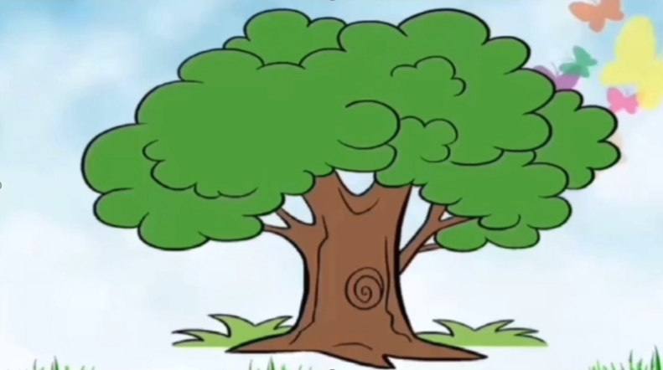

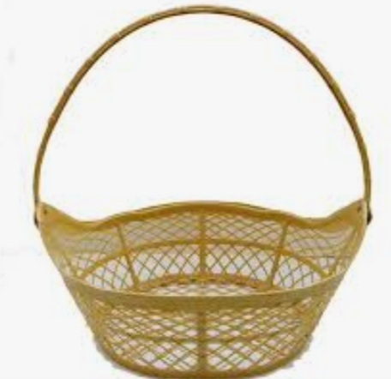
y
g
g
y
m
k
p
h
g
y
y
g
y
g
1
2

Slide 17
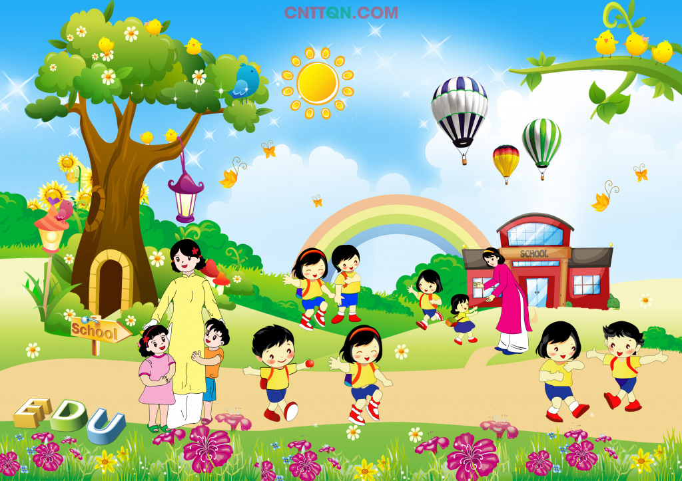
Xin Chào
CHÚC CÁC BÉ
VUI KHỎE
Hẹn gặp lại nhé !

